Slide 1
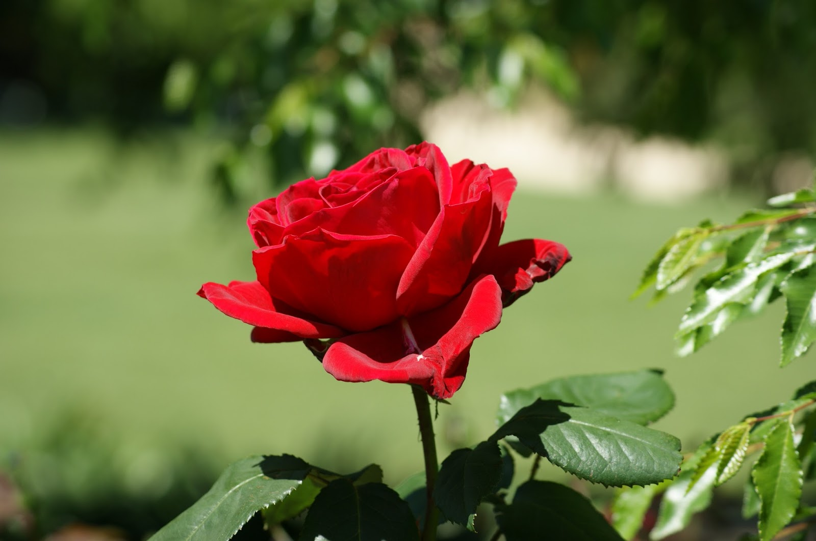
সবাইকে ফুলের শুভেচ্ছা

Slide 2
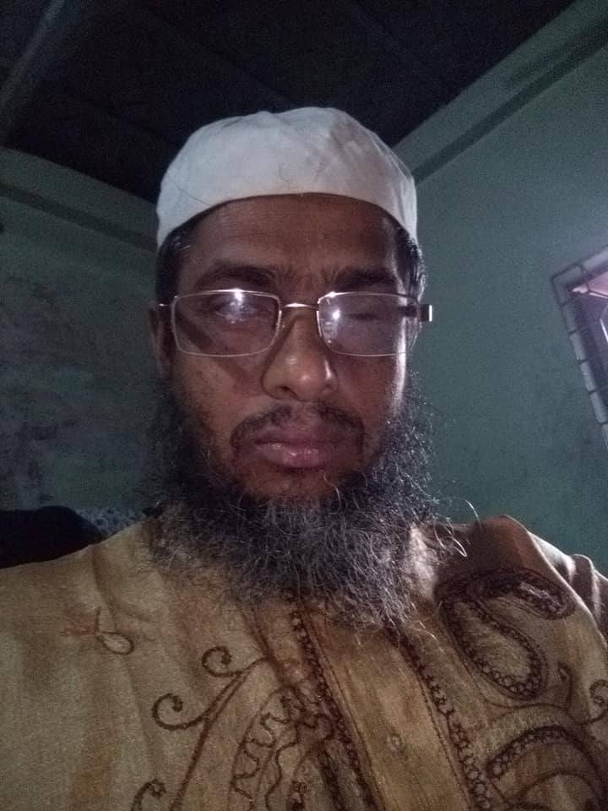
নামঃ মোহাম্মদ ওছমান বেগ
সহকারী শিক্ষক,
বুড়িচং হাজী ফজর আলী উচ্চ বিদ্যালয়,বুড়িচং,কুমিল্লা।
মোবাইল-০১৮১৫৪০১৫৭৫

Slide 3
শ্রেনিঃ অষ্টম
বিষয়ঃ ইসলাম ও নৈতিক শিক্ষা
অধ্যায়ঃ প্রথম, পাঠঃ ২
পাঠশিরোনামঃ নিফাক
সময়ঃ ৫০ মিনিট
তারিখ-২৬/১০/২০১৯

Slide 4
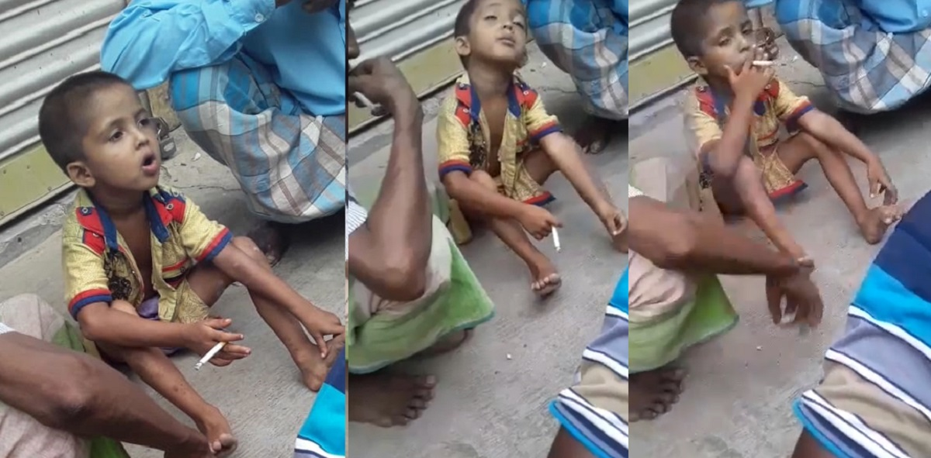

Slide 5
নিফাক

Slide 6
শিখন ফল
নিফাক কী বলতে পারবে
নিফাকের কুফল গুলো বর্ননা করতে পারবে
নিফাক পরিহারের উপায় গুলো ব্যাখ্যা করতে পারবে

Slide 7
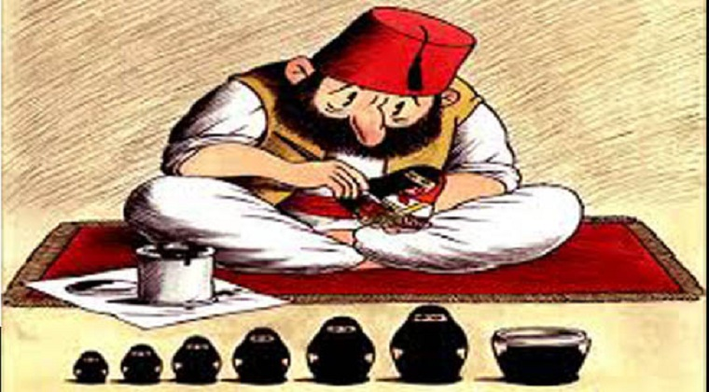

Slide 8
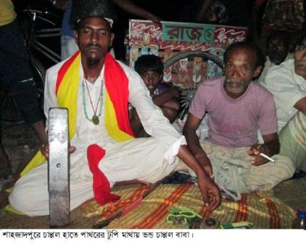

Slide 9
একক কাজ
নিফাক কাকে বলে
বা মুনাফিক কী

Slide 10
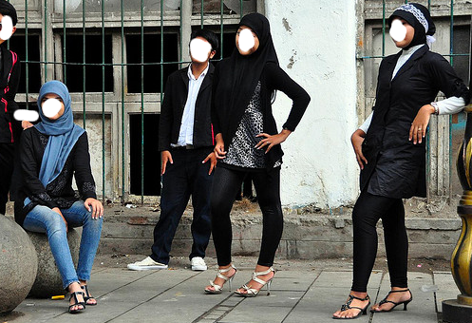

Slide 12
জোড়ায় কাজ
নিফাকের কুফল গুলো বর্ননা কর

Slide 15
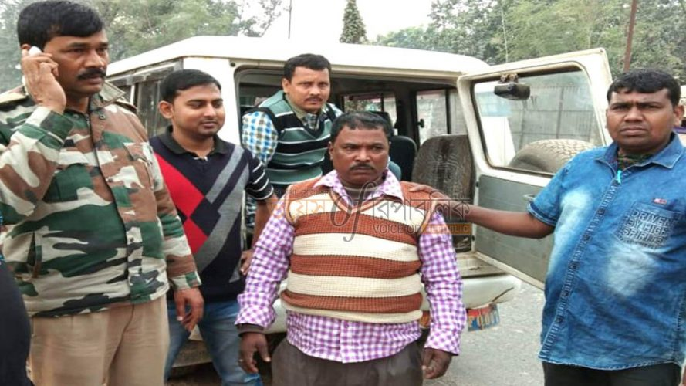

Slide 16
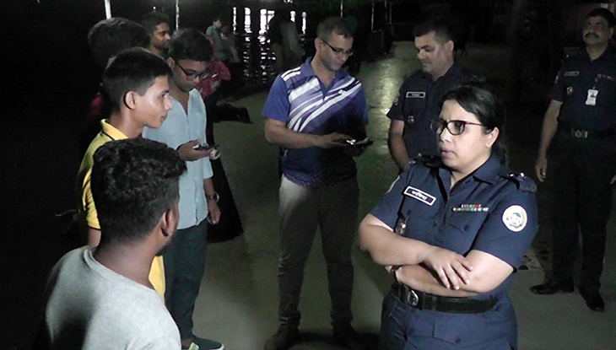

Slide 17
দলগত কাজ
নিফাক পরিহারের উপায় গুলো ব্যাখ্যা কর

Slide 19
মূল্যায়ন
নিফাক কি
মুনাফিক কি
মুনাফিকের আলামত কয়টি

Slide 20
বাড়ির কাজ
মুনাফিকের আলামত বা চরিত্র উল্লেখ কর

Slide 21
ধন্যবাদ

